Slide 1
النمو السكاني في الوطن العربي
الاسم

Slide 2
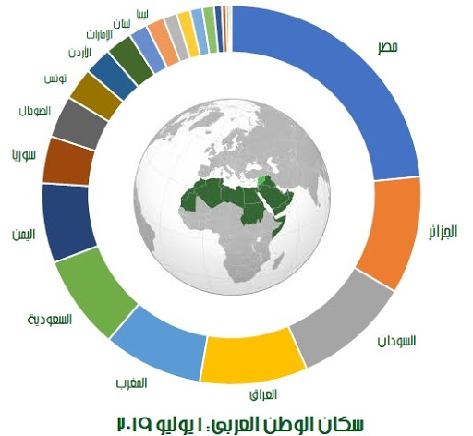
النمو السكاني هو تزايد عدد السكان من عام لآخر نتيجة للزيادة الطبيعية للسكان (معدل المواليد – معدل الوفيات) و الهجرة
يقدر معدل النمو السنوي للسكان في الوطن العربي بحوالي 2.20 حسب إحصائيات عام 2006م و هو معدل مرتفع للغاية إذ يفوق المعدل العالمي و الذي يقدر بحوالي 1.7%

Slide 3
الزيادة السكانية
زيادة غير طبيعية : هي الزيادة الناتجة عم الهجرة
زيادة طبيعية: هي الفرق بين معدل المواليد و معدل الوفيات

Slide 4
الهجرة نوعان
هجرة داخلية من القرى إلى المدن
هجرة خارجية من دولة إلى أخرى

